Slide 1

Comunicação Serial ou UART

Slide 2
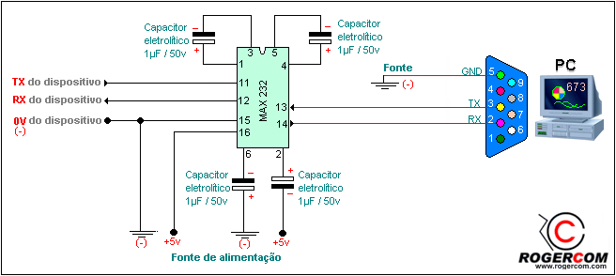
Conexões básicas

Slide 3
Comunicação Serial (Uart/RS232)
Padronizado em 1969
A mais simples forma de troca de dados
Utiliza-se duas linhas para comunicação
(TX, RX)
Protocolo Assíncrono
Baixas taxas de transmissão
Todos os microcontroladores da família PIC16Fxxx implementam este protocolo.

Slide 4
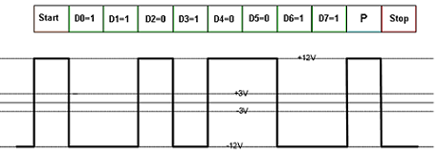
O protocolo RS232
Na interface RS232 o nível lógico "1" corresponde à uma tensão entre -3V e -12V e o nível lógico "0" à uma tensão entre 3V e 12V. Valores de tensão entre -3V e +3V são indefinidos e precisam ser evitados. O estado idle da linha é 1 lógico (-V).
Na interface UART 0V possiu nível lógico 0 e 5V possui nível lógico 1

Slide 5
Circuito de Interface com PC

Slide 6
Comandos seriais
#use rs232(baud=9600,xmit=pin_c6,rcv=pin_c7)
  Abaixo da linha #use delay(clock=20Mhz)
Baud (Velocidade) 300, 1200, 4800, 9600, 19200, 38400, 57600,115200
XMIT: Pino de envio de dados
RCV: Pino de recepção de dados

Slide 7
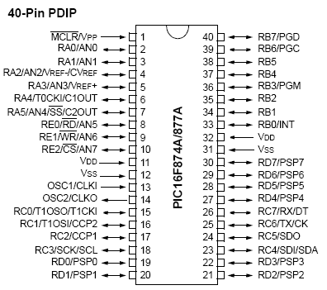

Slide 8
Funções Básicas para Serial (UART)
printf(“Teste”);
printf(“Cópia:%u”,variável); ( ver cartão referencia)
Kbhit();
Getc();

